Slide 1
O que é Cultura?
Cultura significa todo aquele complexo que inclui o conhecimento, a arte, as crenças, a lei, a moral, os costumes e todos os hábitos e aptidões adquiridos pelo ser humano não somente em família, como também por fazer parte de uma sociedade da qual é membro.
Inclui: MITOS, VALORES, CRENÇAS, COSTUMES, CONVICÇÕES, HÁBITOS,

Slide 2
ATITUDES, LÍNGUA, LEIS E PRÁTICAS CARACTERÍSTICAS DE UMA DETERMINADA SOCIEDADE E ÉPOCA.
Ela revela o modo de viver, sentir e pensar que dá cor própria diferente a cada povo.
CULTURA BRASILEIRA: HERANÇA DE OUTROS POVOS...

Slide 3
Aqui limitamo-nos a citar algumas contribuições culturais dos três grupos étnicos principais que formaram o povo brasileiro: o índio, o branco e o negro.
Assim como estes três povos formaram fundamentalmente a população do Brasil, também a cultura de cada um deles deixou suas marcas no povo brasileiro.

Slide 4
Os índios e os negros não aceitaram passivamente a imposição cultural dos brancos em relação a seu estilo de vida, a seu modo de sentir e pensar.
Foi a soma das três culturas, com predominância da européia, que gerou a cultura brasileira.
O BRASIL não ficou ileso da influência cultural estrangeira no seu passado.
E, hoje, essa influência se dá com maior intensidade devido à globalização e aos meios de comunicação social.

Slide 5
A civilização grega ocidental:
Os gregos tinham modo particular de conceber a vida em família e na sociedade, muito menos marcada pela tradição e pela dimensão comunitária. Tinham diferentes de organização social, de tradições culturais e de vivências religiosas.
É com essa realidade que o povo de Israel teve de conviver por muitos anos e em constante conflito.

Slide 6
O mundo para eles era dividido em espírito e matéria.
(Na visão bíblica, o ser humano é integralmente corpo e alma. Existe a percepção da matéria e do espírito (barro e sopro), mas eles não são antagônicos entre si como no mundo grego, em que o corpo é a prisão da alma). O espírito valia mais do que a matéria.
Essa mentalidade reproduziu na apreciação do trabalho e, por conseguinte, nas pessoas: a produção intelectual era mais valorizada, enquanto o trabalho que exigia mais esforço físico era considerado inferior, por isso, era reservado aos escravo.

Slide 7
Ainda hoje existe uma valorização diferenciada entre o trabalho braçal e o trabalho intelectual. São influências culturais que persistem e pesam sobre os trabalhadores.
HELENISTAS (GREGOS) e judeus carregam mundo culturais diversos.
Quando a Grécia dominou a Judéia, alguns reis gregos quiseram impor suas tradições culturais aos judeus, mas encontraram muita resistência de uma parte significativa da população.
A elite, porém, aderiu em grande escala à helenização. O período da dominação helenista foi um dos mais longos, de 333 a 63 d.C. Só terminou quando chegou o domínio romano.

Slide 8
Outro pondo de conflito entre gregos e judeus, na época, era a tradição religiosa.
Os gregos admitiam o politeísmo (muitos deuses), enquanto o judaísmo era monoteísta (um só Deus).
Na tradição grega a religião não interferia na moral e na ética da vida pessoal, familiar e social.
Já na tradição religiosa judaica, a adesão a Deus exigia fidelidade e coerência com os princípios éticos e morais da Lei de Moisés.

Slide 10
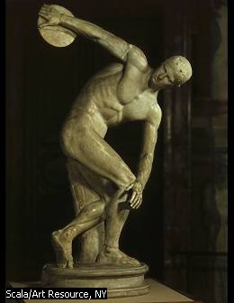

Slide 11
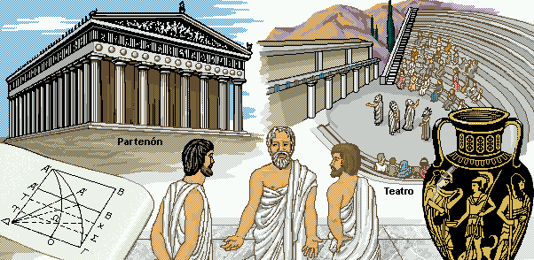

Slide 12
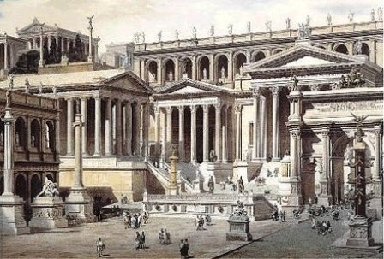

Slide 13
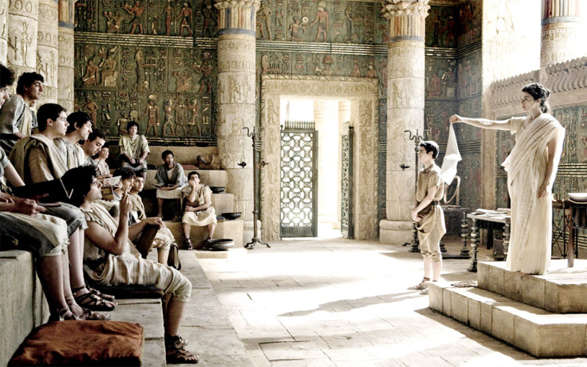

Slide 14
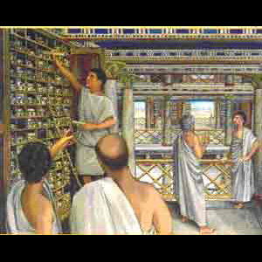

Slide 15
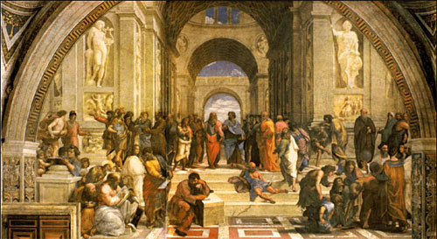

Slide 16
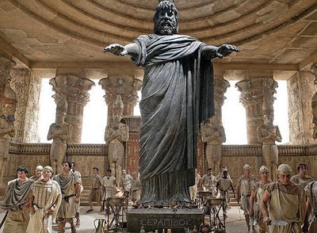

Slide 17
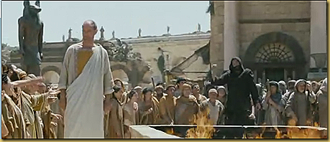

Slide 18
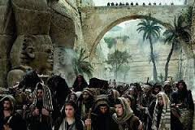

Slide 19


Slide 20
A LITERATURA SAPIENCIAL FLORESCEU EM TODO O ANTIGO ORIENTE.
No Egito produziu escritos de Sabedoria. Na Mesopotâmia, foram compostos provérbios, fábulas e poemas sobre o sofrimento que se assemelham ao livro de Jó.
Não tem preocupação filosófica como à maneira dos gregos, mas colhendo os frutos da experiência.
É UMA ARTE DE VIVER BEM E UM SINAL DE BOA EDUCAÇÃO. ENSINA O HOMEM A SE CONFORMAR À ORDEM DO UNIVERSO E DEVERIA DAR-LHE OS MEIOS DE SER FELIZ E PROSPERAR.

Slide 21
Mas nem sempre isto acontece; por isso, esta experiência justifica o pessimismo de certas obras de sabedoria tanto no Egito como na Mesopotâmia.
ISRAEL CONHECEU ESTÁ SABEDORIA E FOI INFLUENCIADO POR ELA. MAS A PRÓPRIA BÍBLIA DIZ QUE A SABEDORIA DE SALOMÃO ULTRAPASSA ESSA SABEDORIA.
Apesar de nos livros sapienciais conter a sabedoria dos estrangeiros, têm semelhanças e diferenças e entre elas se destaca:

Slide 22
A SABEDORIA DE ISRAEL É CONSIDERADA SOB UMA LUZ MAIS ALTA, A DA RELIGIÃO JAVISTA.
Apesar da origem comum e de tantas semelhanças, existe por essa causa em favor da Sabedoria Israelita, UMA DIFERENÇA ESSENCIAL QUE SE ACENTUA COM O PROGRESSO DA REVELAÇÃO (SABEDORIA INSPIRADA).

Slide 23
A OPOSIÇÃO SABEDORIA – LOUCURA TRANSFORMA-SE NUMA OPOSIÇÃO ENTRE JUSTIÇA E INIQUIDADE, ENTRE PIEDADE E IMPIEDADE.
A VERDADEIRA SABEDORIA, COM EFEITO, É O TEMOR DE DEUS, E O TEMOR DE DEUS É A PIEDADE.
Se a Sabedoria Oriental é Humanismo, poder-se-ia dizer que A SABEDORIA ISRAELITA É UM “HUMANISMO DEVOTO”

Slide 24
É SOMENTE NOS ESCRITOS PÓS-EXÍLIO QUE SE DIRÁ QUE SÓ DEUS É SÁBIO, POSSUINDO UMA SABEDORIA TRANSCENDENTE, QUE O HOMEM VÊ ATUANDO NA CRIAÇÃO, MAS QUE É INCAPAZ DE PERSCRUTAR ( JÓ 28, 38-39; ECLO 1,1-10; 16,24; 39,12S. 42,15-43,33).
PERSONIFICAÇÃO DA SABEDORIA...
Na fase do desenvolvimento sapiencial anterior ao Exílio, a sabedoria parece limitar-se ao âmbito da experiência histórica e religiosa de Israel.

Slide 25
Mas, depois do Exílio verifica-se uma evolução substancial:
a partir daí, a sabedoria tende a ser considerada como uma realidade autônoma, distinta de Deus e do homem. Quer dizer: começa a surgir um processo da personificação da sabedoria.
Para além de uma sabedoria proverbial, que regula com sucesso a vida do homem, os sábios começam a desvendar e a admirar uma sabedoria observável a partir da ordem, harmonia e movimento do Universo.

Slide 26
É o que o livro do Gênesis no capítulo 1 apresenta em linguagem catequética, e os Salmos Sl 8,19 e Sl 104 apresentam em forma de oração.
O próprio livro do Deuteronômio fala de «leis tão sábias» dadas a Israel que provocam a admiração dos outros povos vizinhos (Dt 4,5-8).
Ben Sirac chega mesmo a identificar a sabedoria com a lei do Altíssimo (Sir 24,22-23) e diz que a sabedoria estabelece a sua morada em Israel sob a forma de lei (Sir 24,8).

Slide 27
Também o livro dos Provérbios fala da sabedoria presidindo à obra da criação (Pr 8,25-36). Trata-se sempre da mesma sabedoria que leva o homem, ao encontro com o universo de Deus e ao encontro com o Deus do Universo.
A apresentação da sabedoria como um ser distinto de Deus e do homem, que age por si, ou seja, como uma pessoa mais do que qualquer outra coisa ou aspectos, quer, sobretudo realçar a preciosidade e autenticidade dessa mesma sabedoria.

Slide 28
Temos aqui algo que ultrapassará os limites da simples personificação literária, mas que ainda não chega verdadeiramente ao conceito de “hipóstasis”, guardando o seu mistério, que o Novo Testamento virá, em parte, desvendar.
No prólogo dos Provérbios, vemos a sabedoria a convidar para a sua mesa (Pr 9,1-6); a ameaçar quem a rejeita, porque a vida ou a morte do homem depende da sua capacidade de acolher ou de rejeitar a sabedoria (Pr 8,25-36).

Slide 29
Ela pertence à esfera de Deus: só Ele a possui verdadeiramente e pode enviá-la como companheira e amiga do homem.
É por isso que Ben Sirac e o autor do livro da Sabedoria se dirige a Deus em atitude de oração, pedindo o dom da sabedoria (Sb 8,21; Sir 39,5-6).
ORIGEM E NATUREZA DA SABEDORIA
Os provérbios do povo...
Falando dos “PROVÉRBIOS DO POVO”, não estamos falando do Livro dos Provérbios, mas de todos os provérbios que existem espalhados na Bíblia inteira, tanto no livro dos Provérbios como nos outros livros.

Slide 30
É NO PROVÉRBIO QUE APARECE O COMEÇO, O NASCIMENTO DA SABEDORIA.
1. Como nasce um provérbio:...
A VIDA FALOU E REVELOU UMA VERDADE. E falou através da busca e da reflexão do grupo. Foi uma descoberta muito simples, muito importante para a caminhada da comunidade. Todos deviam conhecê-la. Então, um dos presentes conseguiu formular a descoberta do grupo no seguinte ditado:
“TODOS OS DIAS DO POBRE SÃO TRISTES, MAS O CORAÇÃO CONTENTE É UMA FESTA SEM FIM!” (PR 15,15).

Slide 31
Como existem muitos outros provérbios. Todos nasceram e nascem da observação da realidade e do comportamento das pessoas.
Os provérbios são as UNIDADES MENORES DOS LIVROS SAPIENCIAIS.
São tijolos com que foram CONSTRUINDO A CASA DA SABEDORIA. Em hebraico se Dia mashal, isto é, PROVÉRBIO OU DITADO.
SÁBIO ERA AQUELE QUE CONSEGUIA FORMULAR DENTRO DE UM MASHAL AS EXPERIÊNCIAS VIVIDAS PELO GRUPO.

Slide 32
2. SITUANDO A QUESTÃO DA ORIGEM DA SABEDORIA...
Formular um provérbio não é apenas criar uma frase bonita. Tem a ver com a vida do povo!
É o resultado de uma descoberta. É como uma vitória após longa luta! Como um relâmpago que de repente, faz enxergar no escuro. É como descobrir um remédio eficaz e escrevê-lo num caderno para não esquecer

Slide 33
UM PROVÉRBIO REFLETE A EXPERIÊNCIA DE UM GRUPO.
Por isso não tem dono, é anônimo. Hoje se fazem coleções dos dizeres que aparecem no pára-choque dos caminhões.
O mesmo já se fazia com os provérbios do povo de Deus no tempo do rei Ezequias (Pr 25,1).

Slide 34
NA SUA ORIGEM, A SABEDORIA REPRESENTA O ESFORÇO DO SER HUMANO PARA DEFENDER A VIDA.
Introduzida neste mundo, no meio de uma natureza muitas vezes hostil, a vida humana é constantemente ameaçada e tem de aprender a sobreviver.
TEM DE LUTAR PARA SE DEFENDER. A SABEDORIA NASCE DO DESAFIO DOS PROBLEMAS DA VIDA.
NA SUA ORIGEM, A SABEDORIA REPRESENTA O ESFORÇO DO SER HUMANO PARA DEFENDER A VIDA

Slide 35
OS LIVROS SAPIENCIAIS tratam dos males que nos ameaçam constantemente: doença, morte, exploração, sofrimento, injustiça.
TRATAM DAS OCUPAÇÕES E DIFICULDADES DIÁRIAS: AMOR, CASAMENTO, FAMÍLIA, AMIZADE, EDUCAÇÃO, SAÚDE, TRABALHO, ORGANIZAÇÃO, GOVERNO ETC.
Hoje na América Latina, A SABEDORIA ESTÁ RENASCENDO NO MEIO DOS POBRES, POIS MAIS DO QUE NUNCA SUA VIDA ESTÁ SENDO AMEAÇADA!

Slide 36
A SABEDORIA representa o esforço de descobrir as leis escondidas que regem a natureza e a vida.
Experimentando e errando, o agricultor descobre qual a melhor terra para o milho, qual o tempo certo para o plantio de arroz; a mãe de família descobre a planta que cura a doença do filho; educador descobre como formar melhor os jovens...
A repetição constante de uma mesma experiência ajuda a descobrir as leis escondidas da natureza.

Slide 37
Ora, a formulação destas descobertas em forma de provérbios é o primeiro passo no longo caminho da luta em defesa da vida.
OS PROVÉRBIOS ILUMINAM A SITUAÇÃO, CONSCIENTIZAM O POVO E TORNAM-SE O QUADRO DE REFERÊNCIAS DO GRUPO, O SEU PATRIMÔNIO CULTURAL.
Conformando a vida a estas leis, a vida se organiza e cresce. Torna-se mais vida.
No fundo, A SABEDORIA É UM ATO DE OBEDIÊNCIA ÀS LEIS DA NATUREZA; É UM ESFORÇO PARA ORGANIZAR A VIDA.

Slide 38
A SABEDORIA, NA SUA ORIGEM, NÃO VEM DE UM ENSINAMENTO DE FORA, MAS NASCE DE DENTRO. VEM DA PRÁTICA E DA LUTA DO POVO.
Nasce da própria vida do grupo. Cresce lentamente a partir da experiência.
3. OS FOCOS GERADORES DA SABEDORIA...
Os provérbios costumam nascer onde a vida é simples, onde existe o relacionamento primário entre as pessoas.

Slide 39
Eles tratam das experiências e necessidades imediatas e diárias: comer, beber, falar, amar, vestir educar, trabalhar.
No antigo Israel, o grupo primário era A CASA (A FAMÍLIA, O CLÃ) onde todos viviam juntos no mesmo local na mesma atividade econômica, e tinham a mesma religião e o mesmo sistema de governo.
A sabedoria nasceu da observação atenta da vida do clã nos seus vários setores: na família em casa; no trabalho do campo e na natureza;

Slide 40
na praça da cidade que ficava junto do portão e onde se fazia a feira e se realizava o tribunal da justiça;
na sociedade com seu governo e suas organizações, cujo centro era o palácio do rei; na religião com suas práticas que permeavam a vida e convergiam para o Templo.
Neste ambientes estavam os focos geradores, onde se concentrava o esforço da sabedoria..

Slide 41
1. Casa, família, clã, tribo, corpo, saúde, educação, amor...
2. Campo: trabalho, plantio, animais, estações, tempo, natureza...
3. Portão: justiça, comércio, cidade, praça, feira, roda, processo...
4. Palácio: governo, organização, corte, exército, conflitos...
5. Templo: religião, culto, Deus, oração, romaria, promessa...

Slide 42
É aqui nestes vários setores da vida que nasceram bem pequenas, as gotas dos provérbios que, aos poucos, foram se juntando para formar o grande rio da sabedoria que percorre a Bíblia e a Vida, até hoje.
A Sabedoria conserva o que descobriu, torna-se um patrimônio (como receitas, costumes) do povo, que e conservado e transmitido:

Slide 43
1. Através da partilha: - a partilha do saber é uma da característica própria da sabedoria tribal ou comunitária.
Até hoje isto acontece nas Comunidades. Sl 43. “Nós Pais nos contaram...” na roda Comunidade ao redor do fogo.
2. Através da instrução: - acontece, sobretudo nas famílias onde os pais transmitem para os filhos a sua experiência de vida – Pr 13,24 – Educação familiar. Ex. a explicação da celebração da Páscoa...

Slide 44
No fim desta longa evolução, a Sabedoria acumulada nos clãs ao longo dos séculos torna-se A SABEDORIA, ISTO É, FONTE DE IDENTIDADE E DE FÉ PARA O POVO.
Ela começa a ser usada como instrumento privilegiado para discernir a presença de Deus na vida e na História do povo.
A OBEDIÊNCIA ÀS LEIS DA NATUREZA TORNOU-SE OBEDIÊNCIA AO DEUS CRIADOR.

Slide 45
- COM SALOMÃO (1RS 1,11-40) SURGE A MONARQUIA. Aos poucos, a Sabedoria nascida no âmbito da família para defender a vida do povo e organizar o clã, começa a ser usada pelo Rei para organizar o ESTADO E DEFENDER OS INTERESSES DA MONARQUIA.
= INICIA-SE UM PROCESSO DE IDENTIFICAÇÃO ENTRE SABEDORIA E EXERCÍCIO DO PODER.

Slide 46
A PARTIR DE SALOMÃO A FIGURA DO SÁBIO, DO CONSELHEIRO, COMEÇA A SER ASSOCIADA À FIGURA DO REI: (SUA FUNÇÃO: DAR CONSELHO – FUNÇÃO DO SÁBIO – REINAR|FUNÇÃO DO REI). MALEK = REI.
O REI SALOMÃO TORNA-SE, ASSIM, O SÍMBOLO DO SÁBIO IDEAL. PARA PODER GOVERNAR O POVO ELE NÃO PEDE RIQUEZA, MAS SABEDORIA (1RS 3,9), E RECEBE DE DEUS “UM CORAÇÃO INTELIGENTE E SÁBIO COMO NINGUÉM JAMAIS TEVE, NEM ANTES NEM DEPOIS DELE” (1RS 3,12).

Slide 47
Sua Sabedoria “foi maior que a de todos os filhos do Oriente e maior que toda a Sabedoria do Egito” (1Rs 5,10; Eclo 47,14-17). “Pronunciou três mil provérbios” (1Rs 5,12).
COMO MOISÉS É CONSIDERADO O AUTOR DAS LEIS E DAVI O AUTOR DOS SALMOS, ASSIM A SABEDORIA É ATRIBUÍDA A SALOMÃO: Cântico dos Cânticos (Ct 1,1.4; 3,7.9); Eclesiastes (Ecl 1,16; 2,7.9; 1,1), grande parte dos Provérbios (10-22 e 25-29) e mesmo o livro da Sabedoria escrito 900 anos depois da morte de Salomão (Sb 9,7-8,12).

Slide 48
SALOMÃO IMPORTOU DO EGITO A SABEDORIA DA CORTE DO FARAÓ DO EGITO.
COMO NO EGITO, É AO REDOR DO REI QUE SE ORGANIZA A FORMAÇÃO DE PESSOAS LETRADAS, NECESSÁRIAS PARA A CONDUÇÃO DA POLÍTICA DE GOVERNO E PARA O DESENVOLVIMENTO DO comércio em nível nacional e internacional. (Eclo 39,4)
DÁ PARA ENTENDER A CRÍTICA DOS PROFETAS CONTRA OS SÁBIOS (IS 5,21; 29,14; JR 8,9)

Slide 49
= NA REAÇAO NACIONALISTA DE EZEQUIAS (716-687) E JOSIAS (640 – 609) A CORTE ABANDONOU A SABEDORIA DO EGITO E COMEÇOU A COLECIONAR AS EXPRESSÕES DA SABEDORIA DO PRÓPRIO POVO DE ISRAEL (PR 25,1).
MUITAS PÁGINAS DO LIVRO DOS PROVÉRBIOS E DO ECLESIÁSTICO são resultado desta primeira tentativa oficial de organizar a Sabedoria popular.
DESTE MODO OS PROVÉRBIOS QUE ORIGINALMENTE DIZIAM RESPEITO AO GOVERNO DA FAMÍLIA, DIZEM AGORA RESPEITO AO GOVERNO DA NAÇÃO (PR 25 – 29).

Slide 50
NA HISTÓRIA: SABEDORIA POPULAR – TRADIÇÃO FAMILIAR. SABEDORIA DA CORTE – NA CIDADE – DEFENDER OS INTERESSES DO REI E DO ESTADO.
O CATIVEIRO PRODUZIU UMA CRISE PROFUNDA NA VIDA DO POVO, E PÔS EM XEQUE TODOS OS VALORES VIVIDOS ATÉ AQUELE MOMENTO.
O problema já não era doméstico nem nacional. ERA O SENTIDO DA VIDA HUMANA COMO TAL QUE ESTAVA EM JOGO

Slide 51
As ideologias anteriores fracassaram. (O justo recebe recompensa, o injusto é castigado. Agora o justo sofre junto com o injusto).
Era necessário descobrir o porquê deste enorme fracasso e abrir espaço para nova esperança.
= Assim, durante e, sobretudo depois do Cativeiro, surgem longos tratados para aprofundar e clarear os problemas humanos e criticar as falsas soluções.

Slide 52
= POR EXEMPLO: O LIVRO DE JÓ PROCURA ESCLARECER O PROBLEMA DA RETRIBUIÇÃO E DO SOFRIMENTO DOS POBRES E CRITICA A TEOLOGIA TRADICIONAL.
= O LIVRO DO ECLESIASTES CRITICA O ENRIQUECIMENTO PELA ACUMULAÇÃO DE BENS E A JUSTIFICAÇÃO DIANTE DE DEUS PELA OBSRVÂNCIA DA LEI.
= O CÂNTICO DOS CÂNTICOS ABRE UMA PERSPECTIVA NOVA PARA OS POBRES A PARTIR DO VERDADEIRO SENTIDO DO AMOR E DO RESPEITO PELOS DIREITOS DA MULHER.

Slide 53
= A SABEDORIA POPULAR, abafada e escondida, continua resistindo e produz NOVELAS BÍBLICAS: RUTE, ESTER, JUDITE, JONAS E TOBIAS. ESTA ENCONTRAVA SEUS ALIADOS NOS AUTORES DE LIVROS COMO JÓ E ECLESIASTES E CONTINUA VIVA NA PRÁTICA DE JESUS.
A SABEDORIA ULTRAPASSAR O ÂMBITO DA PRÁTICA E PRODUZ UMA TEORIA SOBRE SI MESMA.
Em Jerusalém começam a surgir escolas, onde se formam os sábios que devem assessorar o rei (Eclo 51,23; 39,1-4).

Slide 54
= A SABEDORIA COMEÇA SER PRIVILÉGIO DE GENTE INSTRUÍDA. SÁBIO E ESCRIBA (QUE SABE LER E ESCREVER) TORNAM-SE SINÔNIMOS.
Começam a ser a classe que fornece os funcionários aos chefes do governo. Mas também fornece alunos rebeldes como Jó: “O QUE VOCÊS SABEM EU TAMBÉM SEI!” (JÓ 13,2; 12,3).
= SURGE A PROFISSÃO DO SÁBIO, DISTINTA DAS PROFISSÕES “MANUAIS” (ECLO 38,24-34; 39,1-11).
NO LIVRO DO ECLESIÁSTICO nota-se até um desprezo pelas profissões manuais como carpinteiro, ferreiro, oleiro (Eclo 38,24-34).

Slide 55
= NO TEMPO DE JESUS, HAVIA AS VÁRIAS ESCOLAS RABÍNICAS. PAULO ESTUDOU AOS PÉS DE GAMALIEL (AT 5,34; 22,3).
= JESUS, QUE NÃO ESTUDOU NAS ESCOLAS DOS RABINOS, TAMBÉM ERA CHAMADO RABI (Jo 1,38; 3,2). ELE ERA SÁBIO PELA VIDA E PELA EXPERIÊNCIA JUNTO DO POVO.
OS SÁBIOS COMEÇAM A REFLETIR sobre a sua própria função como sábios e produzem reflexões profundas sobre a origem e natureza da sabedoria e sobre a maneira de adquiri-la e transmiti-la (Pr 1-9).

Slide 56
Comparando: os sábios eram como os teóricos da política: na prática sempre se fez política, desde o início da humanidade, mas a reflexão teórica sobre os princípios que orientam a política é bem mais recente.
Neste processo, a sabedoria, aos poucos, se personifica.
Começa a ser identificada como uma presença amiga junto de Deus na hora de criar o mundo (Pr 8,12-31; Jó 28,12-28; Eclo 1,1-10).

Slide 57
Os sábios chegam a apresentá-la como sendo uma respiração divina, presente em todo universo e em todas as ações humanas (Sb 7,22-8,1).
Ela começa a ser vista como um reflexo as Sabedoria Divina.
O ponto alto desta reflexão está no livro da Sabedoria (Sb 6-9).
Nessas meditações profundas sobre a origem da Sabedoria é que o Novo Testamento encontra os elementos para entender o alcance de Jesus e de sua missão para a realização do Projeto de Deus.

Slide 58
JESUS É A “SABEDORIA DE DEUS” (1COR 1,24), A “PALAVRA DE DEUS” (JO 1,1-14).
ELE ESTAVA COM DEUS ANTES DA CRIAÇÃO E NELE TUDO FOI CRIADO (JO 1,2-3; CL 1,16); ELE “É O RESPLENDOR DA GLÓRIA DIVINA, EXPRESSÃO DO SEU SER, QUE SUSTENTA O UNIVERSO COM O PODER DE SUA PALAVRA” (HB 1,3 E SB 7,24-27).

Slide 59
LEITURA CRISTÃ...
Por meio dos sábios, e num ambiente de mentalidade sapiencial, Israel faz uma leitura do seu passado histórico, perscrutando a sabedoria de Deus em ação na vida das grandes personagens do passado (Sir 44-50), conduzindo o povo no período mais significativo da sua História: o Êxodo (Sb 10-12; 16-19).
Em síntese, mediante a aplicação da inteligência e da reflexão, a sabedoria acaba por constituir a mentalidade dominante no Judaísmo do pós-exílio recuperando e atualizando, tanto o patrimônio peculiar de Israel enquanto povo da aliança, como a sua experiência humana mais vasta, comum a outros povos da região do Médio Oriente.

Slide 60
Vivendo na diáspora, o povo é ameaçado pela invasão cultural helenista e precisa de ajuda urgente para não perder sua identidade.
A RESPOSTA VEM DOS SÁBIOS QUE ENCONTRAM EM DEUS A ORIGEM DA SABEDORIA.
OS SINAIS DA SABEDORIA DIVINA NA LEI: Como vimos, na sua origem a sabedoria é um esforço de organização da vida do clã.
Depois do exílio, é sobretudo através da observância da Lei que a vida do povo se organiza e mantém sua identidade como povo da Aliança.

Slide 61
Por isso, O ESTUDO E A OBSERVÂNICA DA LEI SÃO UMA FONTE DE SABEDORIA. Uma expressão deste encontro entre a Lei e a Sabedoria está nos Salmos 119 e Salmo 19.
= À sabedoria se aplica o que diz São Paulo na carta aos Romanos “DESDE A CRIAÇÃO DO MUNDO, AS PERFEIÇÕES INVISÍVEIS DE DEUS, TAIS COMO SEU PODER ETERNO E SUA DIVINDADE,

Slide 62
PODEM SER CONTEMPLADAS, POR MEIO DA INTELIGÊNCIA, NAS OBRAS QUE ELE REALIZOU” (RM 1,20). PARTINDO DAS CRIATURAS, OS SÁBIOS CHEGARAM AO CRIADOR E O ADORARAM.

